Slide 1

Produktpräsentation
DDF 2
Drehdurchführung für Roboter

Slide 2
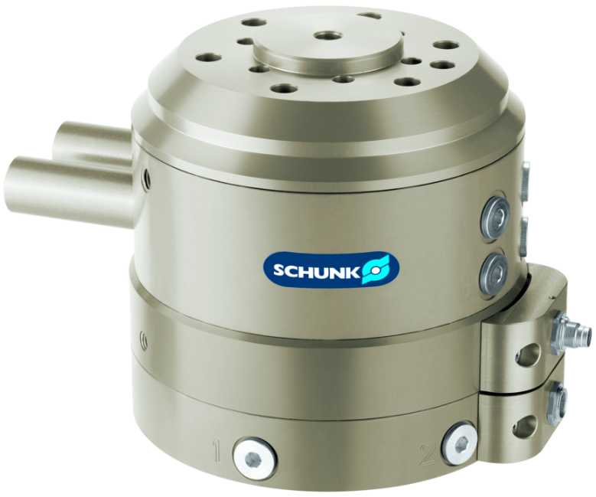
Drehdurchführung für Roboter
Zur Durchführung von elektrischen Signalen und Pneumatik für den Einsatz am Roboter auch bei endloser Drehung
Durchführung von Pneumatik und elektrischen Signalen - kombiniert oder einzeln auch bei endloser Drehung.
Mit einer max. Drehzahl von 120

Slide 3

Leistungsstark. Flexibel. Energieeffizient.

Slide 4
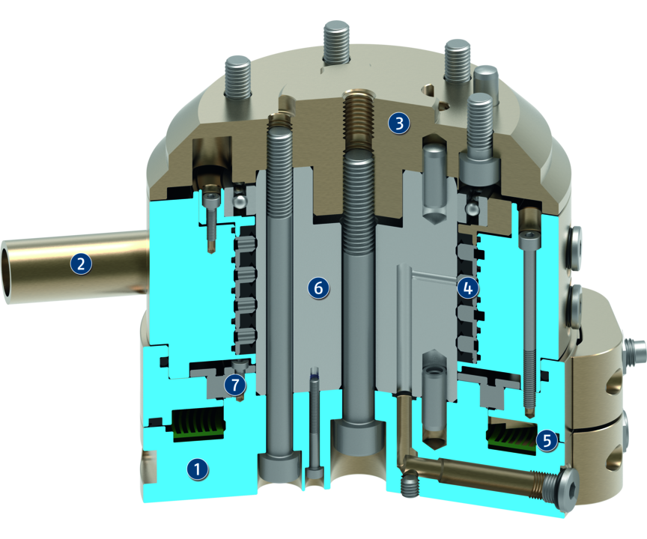
Funktionsprinzip
Funktionsbeschreibung
Die DDF 2 ermöglicht eine Endlosdrehbewegung der Roboterhandachse, ohne dass sich Schläuche und Kabel um die Achse wickeln. Integrierte Pneumatikdurchführungen mit hohem Durchfluss und Schleifringkontakte versorgen das Werkzeug auch bei höheren Drehzahlen mit Energie.
Der integrierte ISO-Flansch wird am Flansch des Roboters montiert. Ein Ring umschließt die Welle. Über eine Momentenabstützung wird der Ring mit einem nichtdrehenden Teil des Roboters verbunden. Beim Drehen des Roboterflansches dreht sich die Welle im Ring.
Ein in der Welle und im Ring integrierter Schleifring überträgt dabei bis zu zehn elektrische Signale vom feststehenden Ring in die sich drehende Welle. Neben elektrischen Signalen werden bis zu vier pneumatische Leitungen durchgeführt.
1
Gehäuse
2
Momentenabstützung
3
ISO-Flansch
4
Pneumatikdurchführung
5
Schleifring
6
Stahlwelle
7
Wälzlagerung

Slide 5
Vorteile – Ihr Nutzen
Kombinierte Pneumatik- und Elektrodurchführung zur umfassenden Versorgung Ihres Greifsystems/Werkzeugs
ISO-Flanschbild für die einfache Montage an die meisten Robotertypen ohne zusätzliche Adapterplatten
Komplette Baureihe mit 12 Baugrößen für die optimale Größenauswahl
Elektrostecker für den einfachen Austausch bei Kabelbruch am Roboterarm oder am Greifer
Welle aus Stahl angepasste Leistungsdaten für moderne Robotertypen
Drei Varianten in einer Einheit Durchleitung von Pneumatik und elektrischen Signalen einzeln oder in Kombination
Neu entwickelte, leichtgängige und besonders langlebige Dichtungen sorgen für ein geringes Los- und Dauerdrehmoment, sodass kleinere und damit wirtschaftlichere Antriebe eingesetzt werden können und besonders behutsame Drehbewegungen möglich sind

Slide 6
Technische Daten
Technische Daten Übersicht
Baugröße | Empfohlenes Handlinggewicht | Max. Antriebsdrehzahl | Max. Drehgeschwindigkeit | Nenndrehmoment | Drehwinkel | Losdrehmoment | Anzahl Fluiddurchführungen | Anzahl Elektrodurchführungen | Eigenmasse
 | [kg] | [1/min] | [°/s] | [Nm] | [°] | [Nm] |  |  | [kg]
31 | 6 | 120 | 720 | 0.8 | 360 | 1.3 | 2 | 4 | 0.45 .. 0.5
40 | 10 | 120 | 720 | 1.5 | 360 | 2 | 2 | 4 | 0.75 .. 0.9
040-1 | 20 | 110 | 660 | 3 | 360 | 4.5 | 4 | 6 | 2
50 | 10 | 120 | 720 | 1 .. 1.5 | 360 | 1.3 .. 2 | 2 | 4 | 0.45 .. 0.95
050-1 | 25 | 110 | 660 | 3 | 360 | 4.5 | 4 | 6 | 2.1
63 | 35 | 110 | 660 | 3 | 360 | 4.5 | 4 | 6 | 2.2
80 | 100 | 100 | 600 | 8 | 360 | 10 | 4 | 6 | 5.9
080-1 | 150 | 90 | 540 | 22 | 360 | 25 | 4 | 10 | 13.1

Slide 7
Technische Daten
Technische Daten Übersicht
Baugröße | Empfohlenes Handlinggewicht | Max. Antriebsdrehzahl | Max. Drehgeschwindigkeit | Nenndrehmoment | Drehwinkel | Losdrehmoment | Anzahl Fluiddurchführungen | Anzahl Elektrodurchführungen | Eigenmasse
 | [kg] | [1/min] | [°/s] | [Nm] | [°] | [Nm] |  |  | [kg]
100 | 125 | 100 | 600 | 8 | 360 | 10 | 4 | 6 | 6.1
100-1 | 175 | 90 | 540 | 22 | 360 | 25 | 4 | 10 | 13.3
125 | 225 | 90 | 540 | 22 | 360 | 25 | 4 | 10 | 13.9
160 | 250 | 90 | 540 | 22 | 360 | 25 | 4 | 10 | 14.2

